Slide 1
Σχεδιασμός, Υλοποίηση και Αποτίμηση Εκπαιδευτικού Υλικού με τη Μέθοδο της ΕξΑΕ για Μαθητές της Γ’ τάξης ΕΠΑΛ Ειδικότητας Ηλεκτρονικών στο Μάθημα «Ψηφιακά Συστήματα»
Πρόγραμμα Μεταπτυχιακών Σπουδών:
«Επιστήμες της Αγωγής - Εξ Αποστάσεως Εκπαίδευση με την χρήση των ΤΠΕ (e-Learning)»
Μαρκάκης Νικόλαος
Επιτροπή Κρίσης ΔΕ
Κων/νος Κωτσίδης Διδάκτωρ ΠΤΔΕ Πανεπιστήμιο Κρήτης | Λάμπρος Καρβούνης Διδάκτωρ ΠΤΔΕ Πανεπιστήμιο Κρήτης | Χαράλαμπος Μουζάκης Διδάκτωρ ΠΤΔΕ ΕΚΠΑ
Ρέθυμνο, 2023

Slide 2
Ευχαριστίες
Στον κ. Κωτσίδη για την καθοδήγησή του σε όλη τη διάρκεια εκπόνησης της διπλωματικής μου εργασίας & τις επισημάνσεις του σχετικά στο ΕΥ στο Chamilo.
Όλους τους καθηγητές και επιστημονικούς συνεργάτες του Π.Μ.Σ. για τις γνώσεις που μας χάρισαν

Slide 3

Σκοπός
Ο σχεδιασμός, η δημιουργία και………….. η ανάπτυξη εκπαιδευτικού υλικού………….. βασισμένο στην μεθοδολογία της ΕξΑΕ……
για e-learning περιβάλλοντα στο μάθημα
«Ψηφιακά Συστήματα», που διδάσκεται στους μαθητές της Γ’ τάξης των ΕΠΑΛ και η αποτίμηση του εκπαιδευτικού υλικού που δημιουργήθηκε στο πλαίσιο του συγκεκριμένου μαθήματος από
την ομάδα των ειδικών στην ΕξΑΕ

Slide 4



Συνεισφορά Διπλωματικής Εργασίας
Σε Εκπαιδευτικό Επίπεδο
Σε Ερευνητικό Επίπεδο
Δημιουργία ποιοτικού εκπαιδευτικού υλικού, σύμφωνα με τις αρχές σχεδιασμού εκπαιδευτικού υλικού για την εξ αποστάσεως εκπαίδευση
Συνεισφορά των αποτελεσμάτων της αποτίμησης του Ε.Υ.
Μπορούν να αποτελέσουν βιβλιογραφική πηγή πληροφοριών
Σε Κοινωνικό Επίπεδο
Μπορεί να χρησιμοποιηθεί από την κοινότητα των εκπαιδευτικών σε μια ολοκληρωμένη παρέμβαση συμπληρωματικής σχολικής ΕξΑΕ
Συνεισφορά στον εκσυγχρονισμό του εκπαιδευτικού συστήματος
Γνωριμία με νέους τρόπους μάθησης & αξιοποίηση ΕΥ στα πλαίσια της σχολικής ΕξΑΕ
Να αποτελέσει πηγή έμπνευσης για άλλες παρόμοιες προσπάθειες δημιουργίας διαδραστικού ΕΥ κι άλλων θεματικών ενοτήτων στη Δευτεροβάθμια εκπαίδευση

Slide 5

Στόχοι της έρευνας
Να ελεγχθεί αν το εκπαιδευτικό υλικό διέπεται από τις αρχές και τη μεθοδολογία της εξ αποστάσεως εκπαίδευσης.
1
Να ελεγχθεί αν το εκπαιδευτικό υλικό
έχει δημιουργηθεί σύμφωνα με τις
αρχές της Πολυμεσικής Μάθησης.
2
Να ελεγχθεί με ποιους τρόπους το Ε.Υ. ενισχύει τη μάθηση των εκπαιδευόμενων.
3

Slide 6
Ερευνητικά Ερωτήματα
Το εκπαιδευτικό υλικό διέπεται από
τις αρχές και τη μεθοδολογία της
εξ αποστάσεως εκπαίδευσης ;
1
?
Έχει δημιουργηθεί το εκπαιδευτικό
υλικό σύμφωνα με τις αρχές της
Πολυμεσικής Μάθησης ;
2
?
?
Με ποιους τρόπους το Ε.Υ. ενισχύει
τη μάθηση των εκπαιδευόμενων ;
3

Slide 7

Δομή της εργασίας
Κεφάλαιο 5
Κεφάλαιο 2
Κεφάλαιο 3
Κεφάλαιο 4
Κεφάλαιο 1
Αποτίμηση Ε.Υ.
Eξ Αποστάσεως Εκπαίδευση
Το Γνωστικό Αντικείμενο των Ψηφιακών Συστημάτων
Σχεδιασμός και Ανάπτυξη Ε.Υ. με τις αρχές της ΕξΑΕ
Εισαγωγή
- Ορισμός ΕξΑΕ
- Θεωρητικές Προσεγγίσεις ΕξΑΕ
- Μορφές ΕξΑΕ
- Η εξ αποστάσεως Σχολική Εκπαίδευση
- Ο Ρόλος του ΕΥ στην ΕξΑΕ
- Στόχοι Διδασκαλίας Διδακτικών Ενοτήτων
- Διδακτικές Μέθοδοι
- Animation στην Εκπαίδευση
Αρχές Σχεδιασμού Ε.Υ.
Εργαλεία Τ.Π.Ε. Δημιουργίας Πολυμεσικού Ε.Υ.
- Υλοποίηση Ε.Υ.
- Σκοπός Έρευνας
- Στόχοι Έρευνας
- Ερευνητικά Ερωτήματα
- Μεθοδολογία Έρευνας
- Ανάλυση Δεδομένων Έρευνας
- Αποτελέσματα Έρευνας
- Συμπεράσματα
- Περιορισμοί Έρευνας
- Συνεισφορά Εργασίας - Προτάσεις
- Προβληματική της Εργασίας
- Σημαντικότητα
- Σκοπός Έρευνας
- Στόχοι Έρευνας
- Ερευνητικά Ερωτήματα
- Δομή Εργασίας

Slide 8
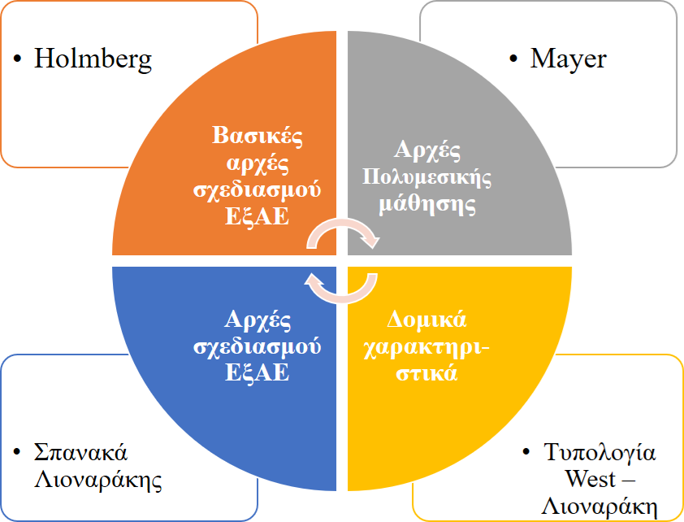
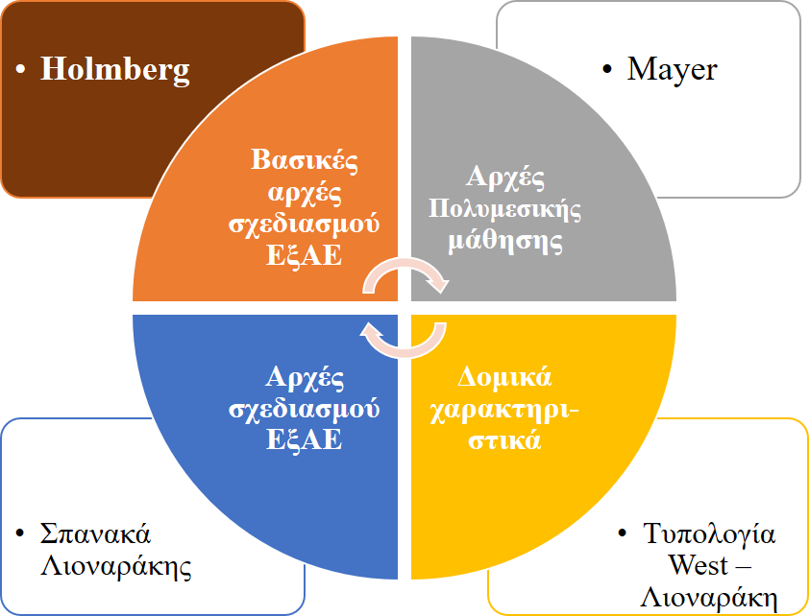
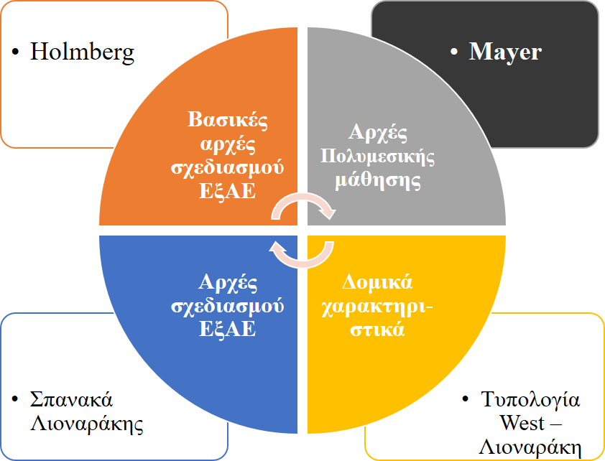
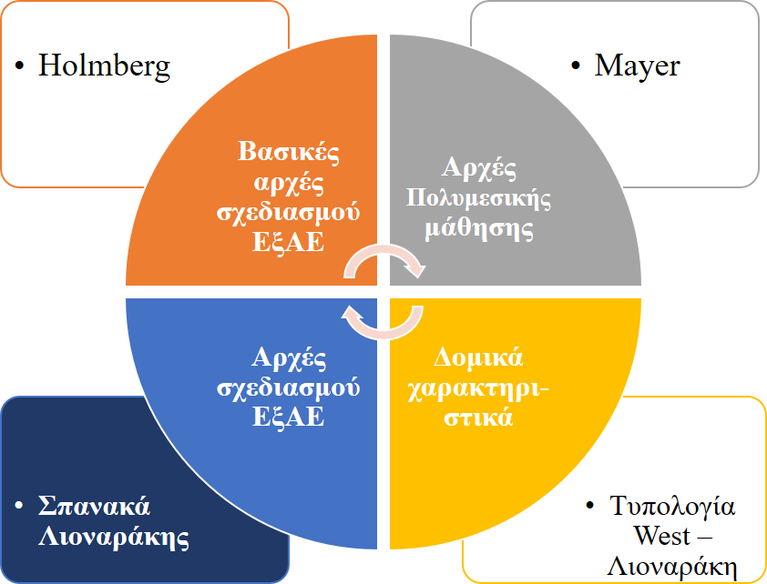
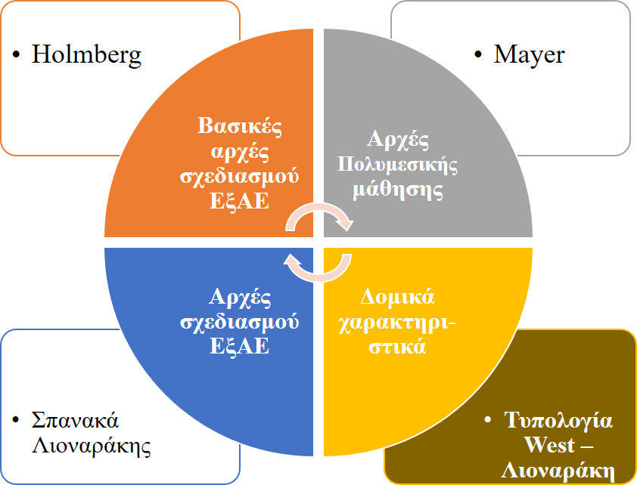
Θεωρητικό πλαίσιο
Αρχές του Holmberg , προάγουν την ανοιχτή και ευέλικτη εκπαίδευση με έμφαση στην ΕξΑΕ και προωθούν την προσβασιμότητα, την ευελιξία και την εξατομίκευση της μάθησης.
Αρχές της πολυμεσικής μάθησης του Mayer, ασχολούνται με τον σχεδιασμό του EY με έμφαση στην πολυμεσική μάθηση.
Είναι : Αρχή
πολυμεσικότητας, συνοχής, πλεονασμού, σηματοδότησης, χωρικής συνάφειας, χρονικής συνάφειας, κατάτμησης, προπαίδευσης, τροπικότητας, προσωποποίησης, εικόνας και φωνής
Αρχές σχεδιασμού εξ αποστάσεως εκπαιδευτικού υλικού των Σπανακά και Λιοναράκη, για την δημιουργία αποτελεσματικού ΕξΑΕ εκπαιδευτικού υλικού, συνεπές με τους παιδαγωγικούς στόχους και αλληλεπικαλυπτόμενο.
Δομικά χαρακτηριστικά - Τυπολογία West και Λιοναράκη, αφορούν την οργάνωση και κατηγοριοποίηση του εκπαιδευτικού υλικού για ευκολότερη πρόσβαση των μαθητών.

Slide 9
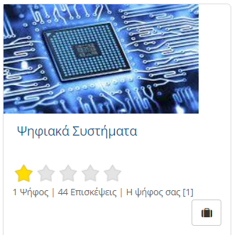

Σχεδιασμός Εκπαιδευτικού Υλικού
Σκοπός
Περιεχόμενο
Θεματικές Ενότητες
Σκοπός του μαθήματος είναι ο μαθητής να γνωρίζει τις βασικές αρχές και εφαρμογές ακολουθιακών κυκλωμάτων, των Flip-Flops, μανδαλωτών, καταχωτρητών και απαριθμητών χρησιμοποιώντας την μεθοδολογία της εξ αποστάσεως εκπαίδευσης και αξιοποιώντας την χρήση τεχνολογικών εφαρμογών
Ολοκληρωμένο e-Learning περιβάλλον αυτόνομης μάθησης για τη διδασκαλία του μαθήματος Ψηφιακά Συστήματα
1^{η} Δ.Ε. Μανδαλωτές και FLIP-FLOΡS
2^{η} Δ.Ε. Καταχωρητές
3^{η} Δ.Ε. Απαριθμητές
Μάθημα στο Chamilo

Slide 10
Τεχνολογικά Εργαλεία Δημιουργίας ΕY
Chamilo: LMS (πλατφόρμα διαχείρισης ΕΥ)
H5P: Διαδραστικό περιεχόμενο σε HTML 5
PowerPoint: Διαδραστική παρουσίαση υλικού
Plotagon: Πρόγραμμα κινουμένων σχεδίων (animation), όπου ο χρήστης υλοποιεί το σενάριο του
Doodly: Λογισμικό κινουμένων σχεδίων λευκού πίνακα
Audacity: Πρόγραμμα ψηφιακής επεξεργασίας ήχου και ηχογράφησης
Padlet: Ψηφιακός πίνακας ανακοινώσεων

Slide 11

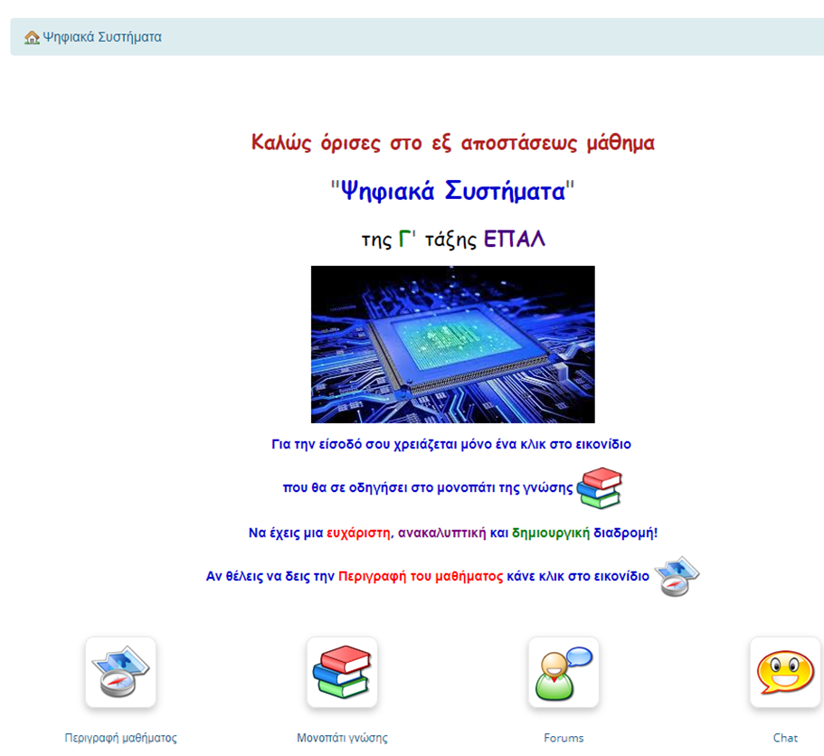
Πλατφόρμα

Slide 12
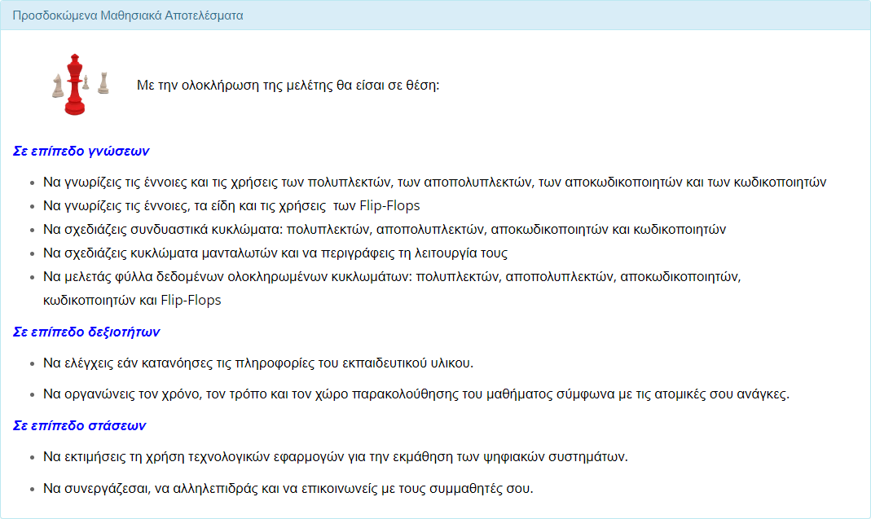
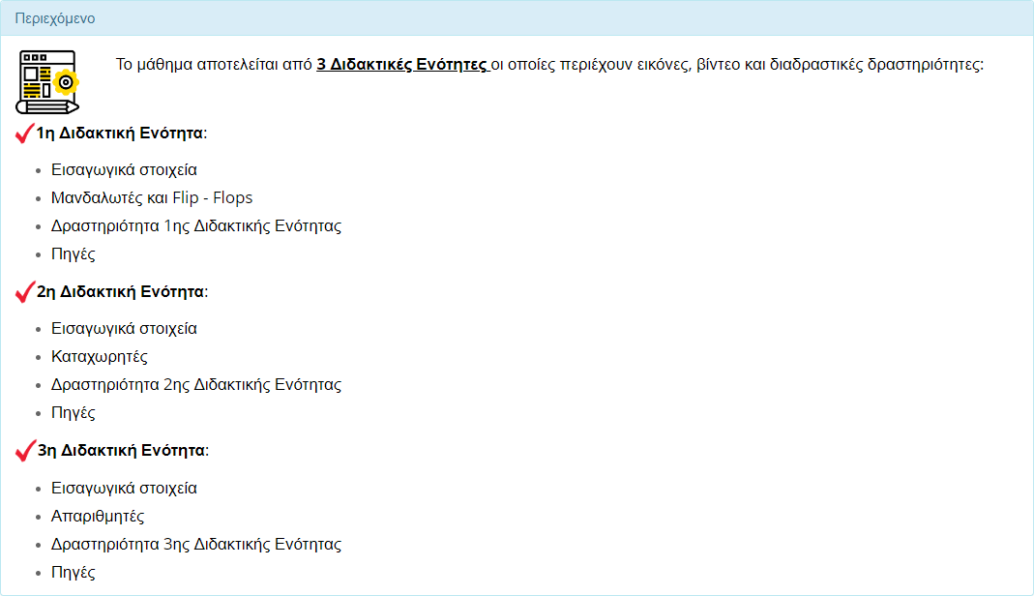
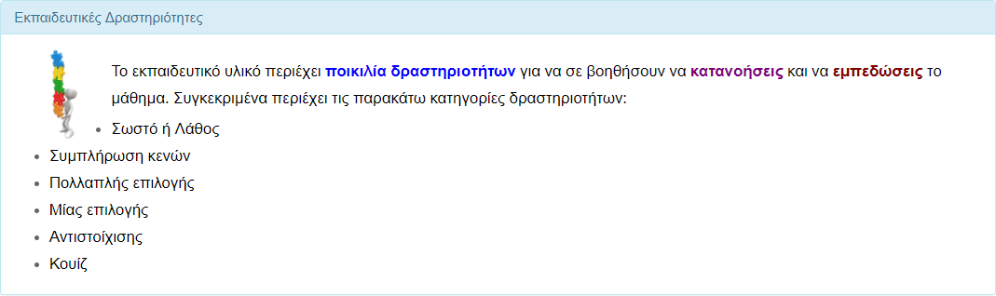
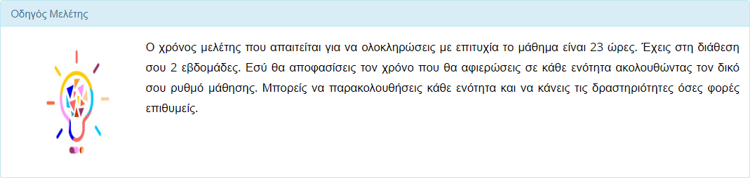
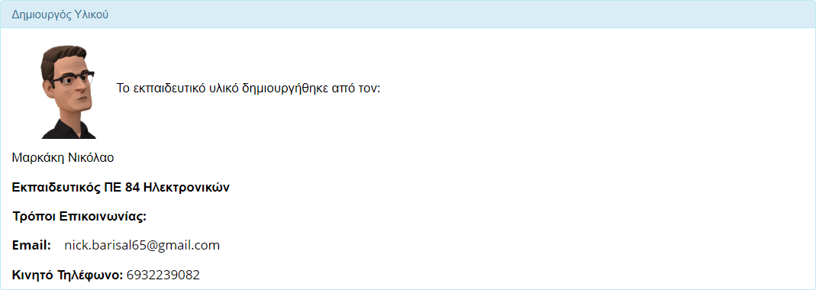
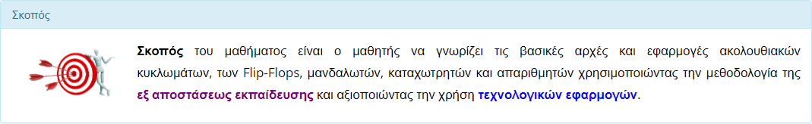
Περιγραφή μαθήματος
ΠΕΡΙΕΧΟΜΕΝΟ
ΠΡΟΣΔΟΚΩΜΕΝΑ ΜΑΘΗΣΙΑΚΑ ΑΠΟΤΕΛΕΣΜΑΤΑ
ΕΚΠΑΙΔΕΥΤΙΚΕΣ ΔΡΑΣΤΗΡΙΟΤΗΤΕΣ
ΟΔΗΓΟΣ ΜΕΛΕΤΗΣ
ΔΗΜΙΟΥΡΓΟΣ ΥΛΙΚΟΥ
ΣΚΟΠΟΣ

Slide 13
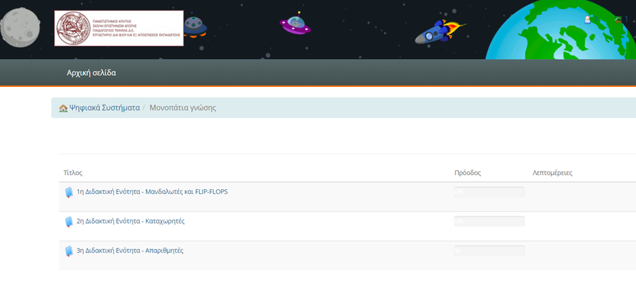
Διδακτικές ενότητες μαθήματος

Slide 14
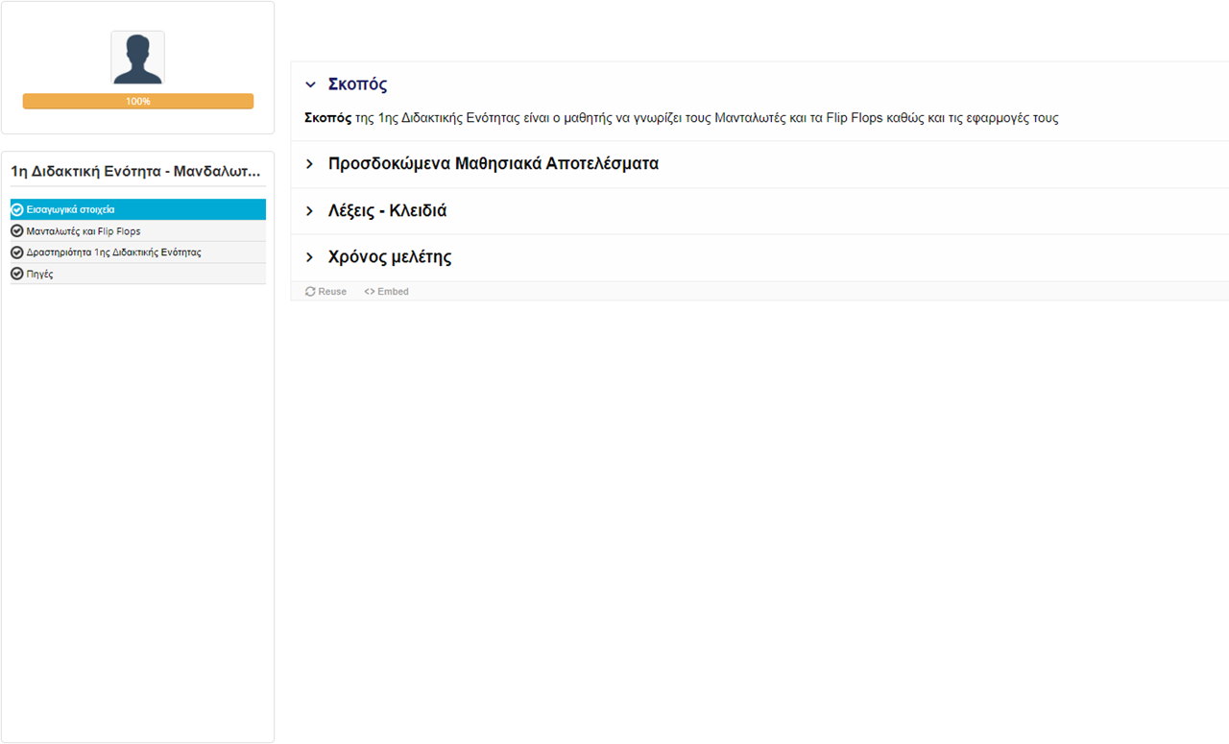
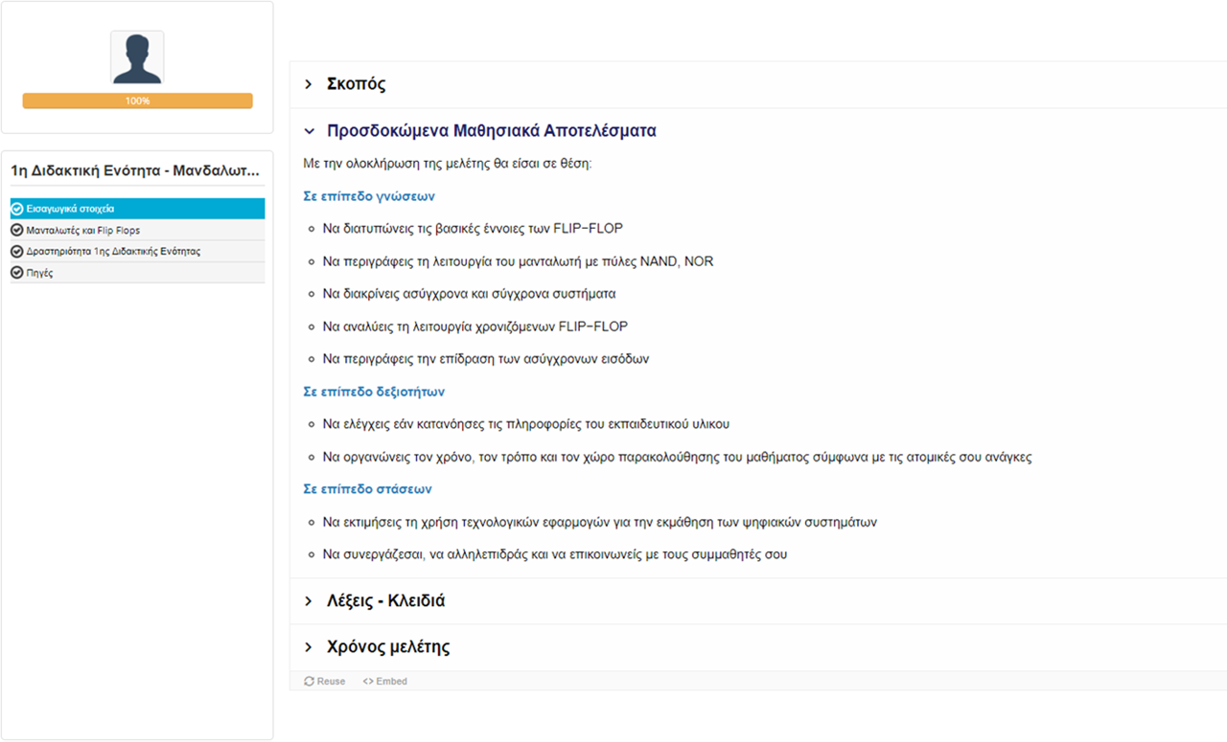
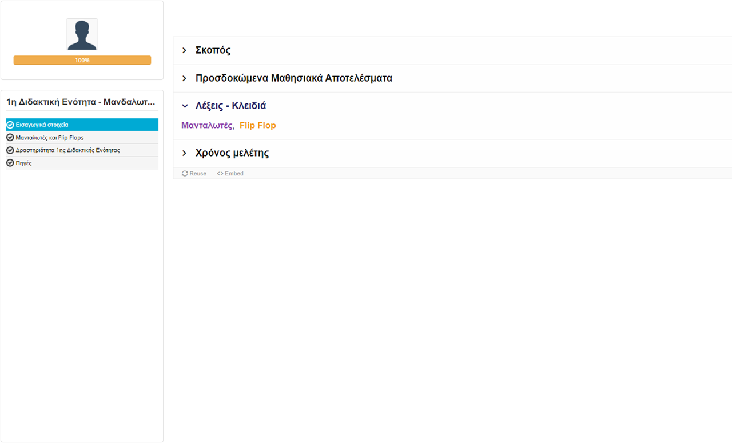
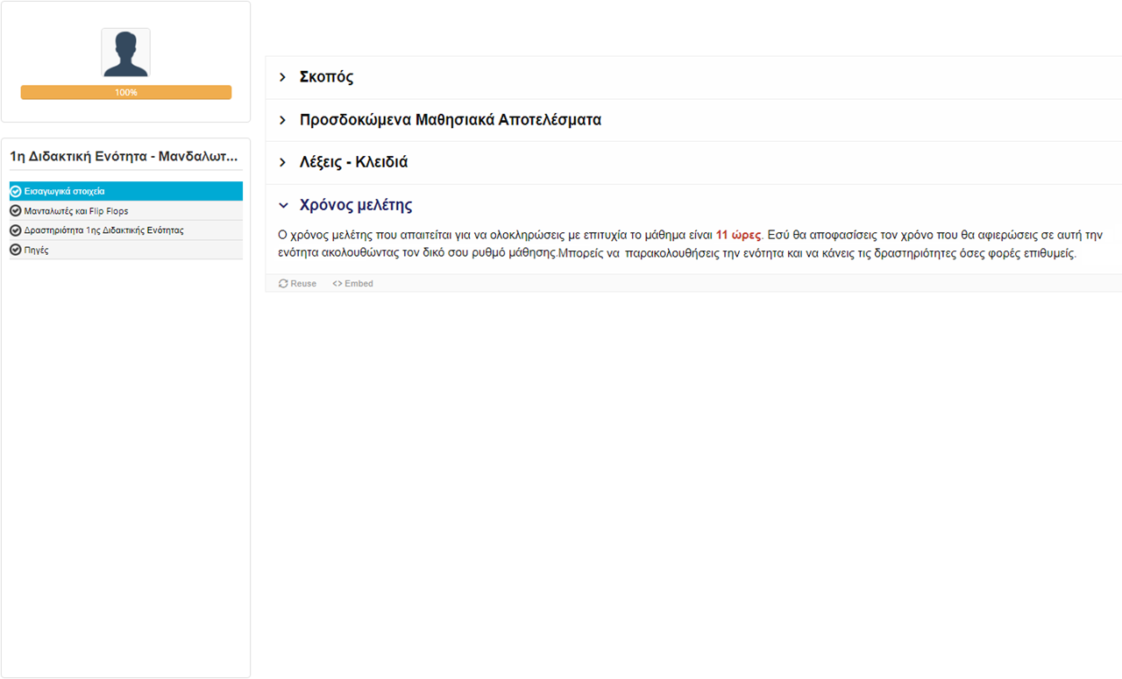
Εισαγωγικά στοιχεία
ΠΡΟΣΔΟΚΩΜΕΝΑ ΜΑΘΗΣΙΑΚΑ ΑΠΟΤΕΛΕΣΜΑΤΑ
ΛΕΞΕΙΣ - ΚΛΕΙΔΙΑ
ΧΡΟΝΟΣ ΜΕΛΕΤΗΣ
ΣΚΟΠΟΣ

Slide 15

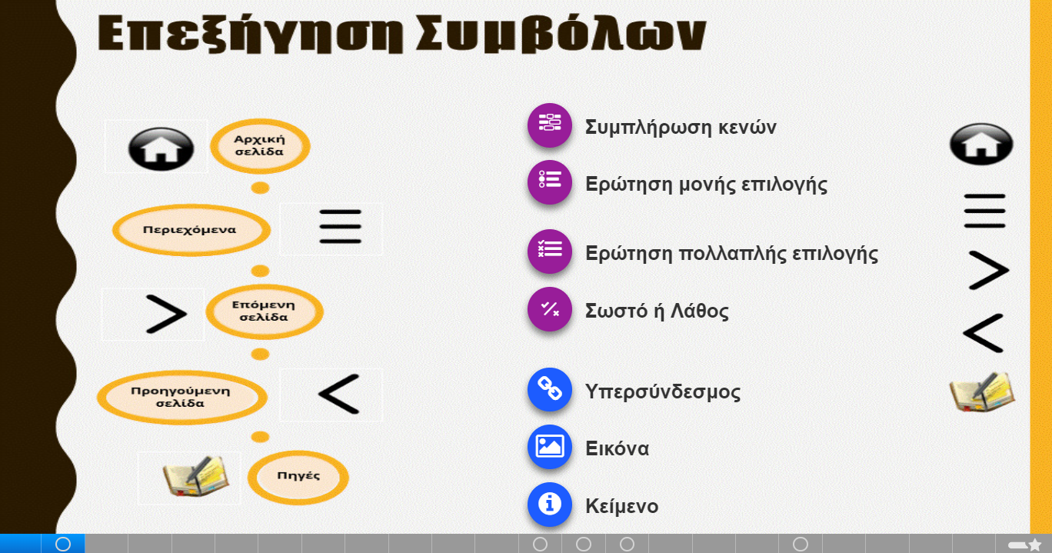
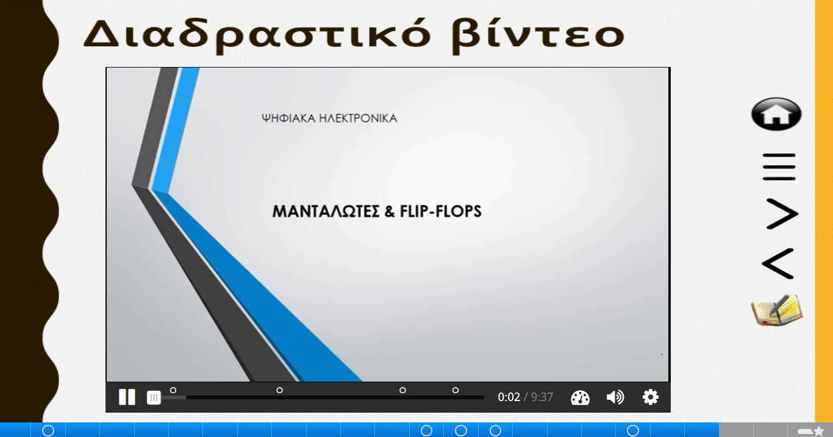
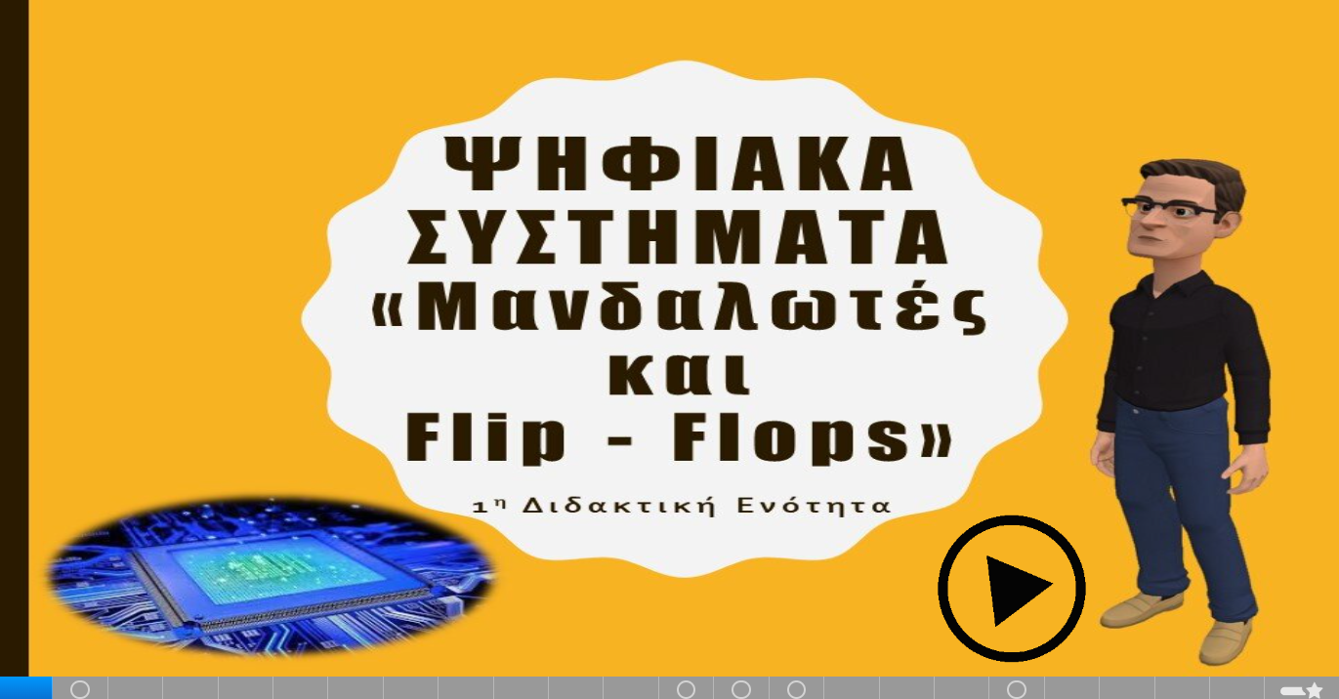
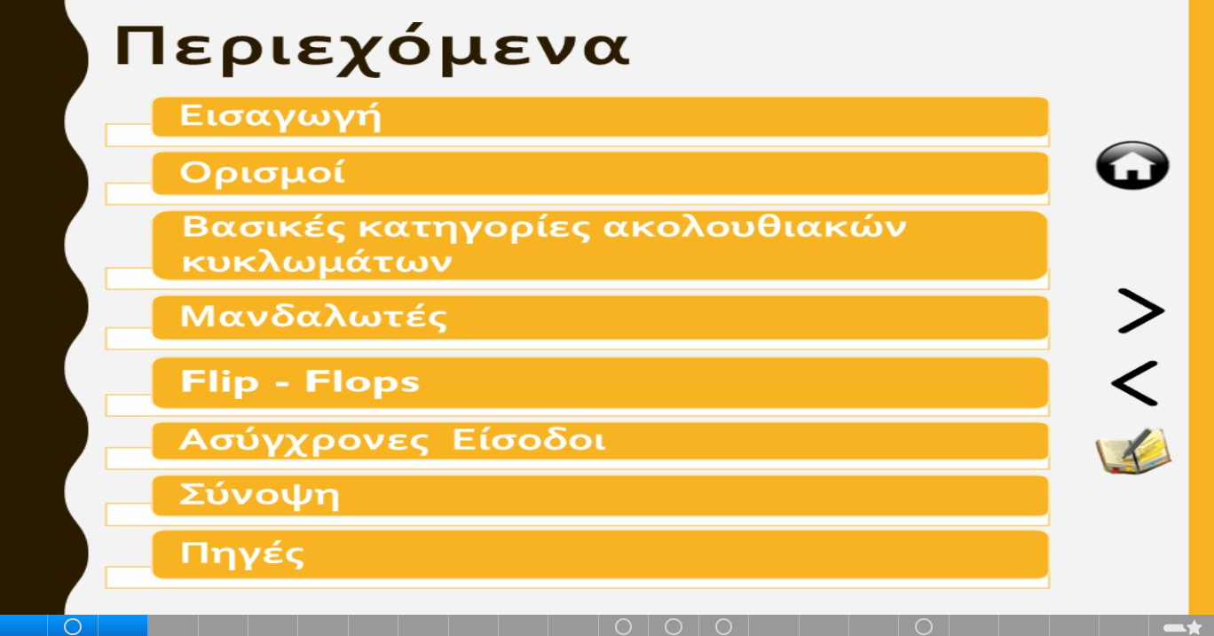
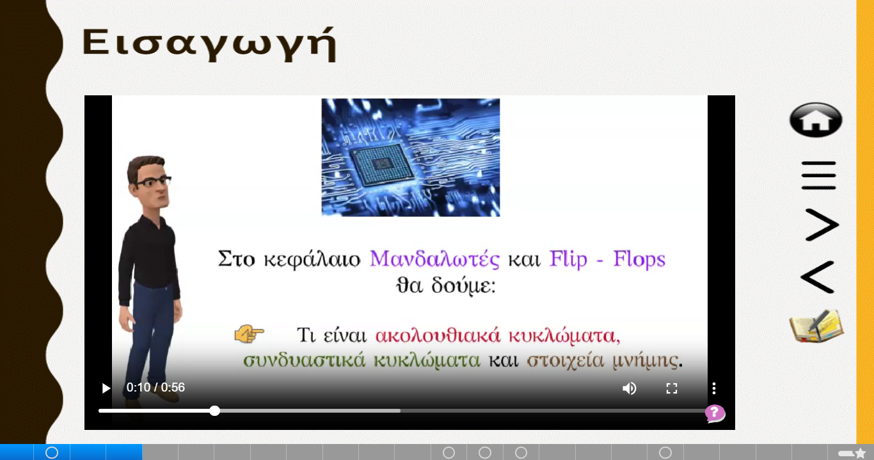
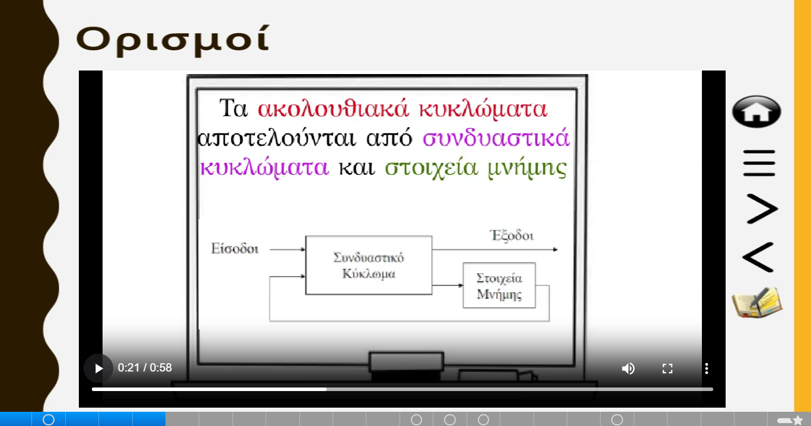
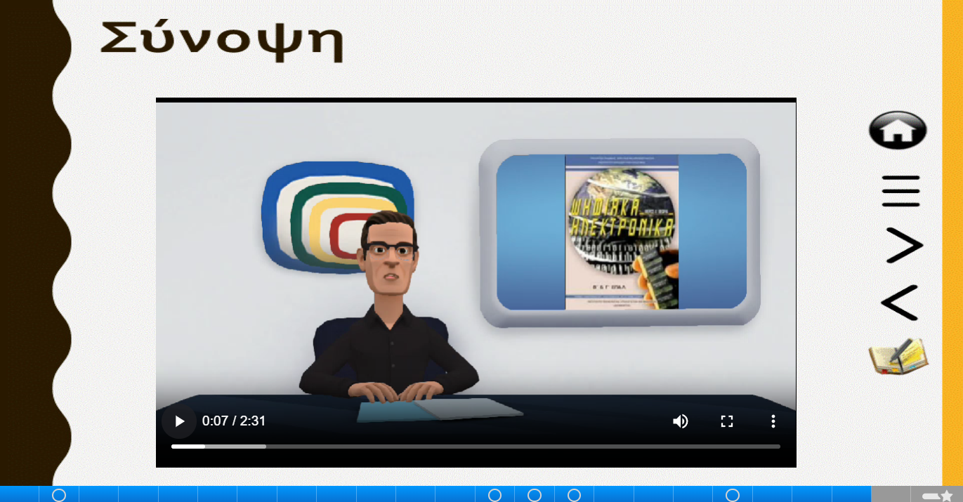
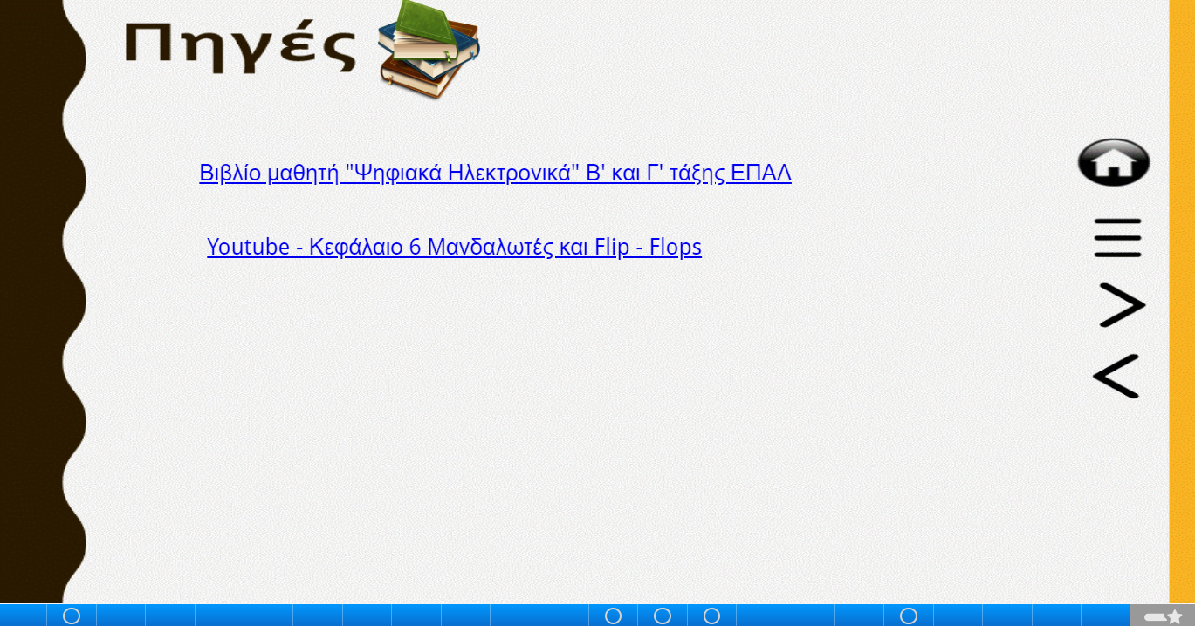

Περιεχόμενα 1^{ης} Διδακτικής ενότητας

Slide 16
Αποτίμηση Εκπαιδευτικού Υλικού
Είδος έρευνας:
Ποιοτική με ανάλυση περιεχομένου με το λογισμικό Atlas.ti
Σκοπός έρευνας
Επεξεργασία δεδομένων:
Μονάδα ανάλυσης η φράση με αυτοτελές εννοιολογικό περιεχόμενο – 9 ερευνητικοί άξονες
Χρονική περίοδος διενέργειας έρευνας:
Ιούνιος 2023
Ερευνητικό εργαλείο:
Ερωτηματολόγιο ανοιχτών ερωτήσεων
Δείγμα έρευνας:
4 ειδικοί στην ΕξΑΕ

Slide 17



Αποτελέσματα Έρευνας
ΕΕ1: Το ΕΥ διέπεται από τις αρχές και τη μεθοδολογία της ΕξΑΕ;
ΕΕ2: Εφαρμόζονται οι αρχές της Πολυμεσικής Μάθησης;
ΕΕ3: Με ποιους τρόπους το Ε.Υ. ενισχύει τη μάθηση των εκπαιδευόμενων;
Τμηματική παρουσίαση (μικρές δόσεις, με πολλά διαδραστικά στοιχεία και σύντομο κείμενο)
Εικόνα - Ήχος - Βίντεο
Επισήμανση στοιχείων - χρωματικές συνθέσεις
Οδηγίες δραστηριοτήτων - Ανατροφοδότηση
Εύχρηστο περιβάλλον (πλοήγηση - υπερσύνδεσμοι)
Ελκυστικό περιεχόμενο
Επάρκεια πληροφοριών
Διαδραστικότητα
Ενδιαφέροντα βίντεο
Βιβλιογραφικές αναφορές
Συγκριτική ανάλυση πληροφοριών & απόψεων
Συμπληρωματικό υλικό και διαφορετικές πηγές (διευρύνει τις γνώσεις και εμβαθύνει)
Απλό - κατανοητό ύφος παρουσίασης
Οικείο - Φιλικό - Προσιτό - Άμεσο
Ύπαρξη προσωπικών και κτητικών αντωνυμιών
Χρήση καθομιλούμενης γλώσσας
Ευανάγνωστη, απλή και λιτή γραφή
Ικανοποιητική πυκνότητα πληροφοριών (καλύτερη αφομοίωση)
Εύκολη πλοήγηση
Αναλυτικές συμβουλές μελέτης
Σηματοδότηση – Επεξηγηματικά σχόλια
Δραστηριότητες
ΕΕ3
ΕΕ2
ΕΕ1

Slide 18

Συμπεράσματα Έρευνας
Το Ε.Υ. έχει σχεδιαστεί σύμφωνα με τις αρχές της ΕξΑΕ και τις αρχές της πολυμεσικής μάθησης του Mayer (2017)
Το E-learning περιβάλλον κρίνεται ελκυστικό, εύχρηστο και προσφέρει αυτονομία
Το Ε.Υ. είναι κατανοητό και παρέχει χρήσιμες γνώσεις και δεξιότητες μέσα από ποικιλία δραστηριοτήτων με ανατροφοδότηση

Slide 19

Περιορισμοί έρευνας
Μικρό δείγμα συμμετεχόντων καθώς δεν ήταν αντιπροσωπευτικός ο αριθμός του συνόλου του πληθυσμού των εκπαιδευτικών, θα μπορούσε να είναι μεγαλύτερος αλλά και να προέρχεται από περισσότερες γεωγραφικές περιοχές
Δε δόθηκε αρχικό ερωτηματολόγιο
Τα συμπεράσματα δεν μπορούν να γενικευτούν, ωστόσο αποτελούν ενδείξεις καλών πρακτικών σχεδιασμού

Slide 20
Συνεισφορά Εργασίας - Προτάσεις
Το υπάρχον ΕΥ να εφαρμοστεί σε δείγμα μαθητών
Να γίνει έναυσμα για τη δημιουργία συμπληρωματικού σχολικού ΕΥ σε ολόκληρο το σχολικό βιβλίο για το μάθημα «Ψηφιακά Συστήματα»
Σύγκριση της απόδοσης των μαθητών που μελέτησαν το ΕΥ με τη μέθοδο της ΕξΑΕ με το ΕΥ που είχε σχεδιαστεί για δια ζώσης διδασκαλία

Slide 21

Ευχαριστώ για την προσοχή σας!

